Slide 1
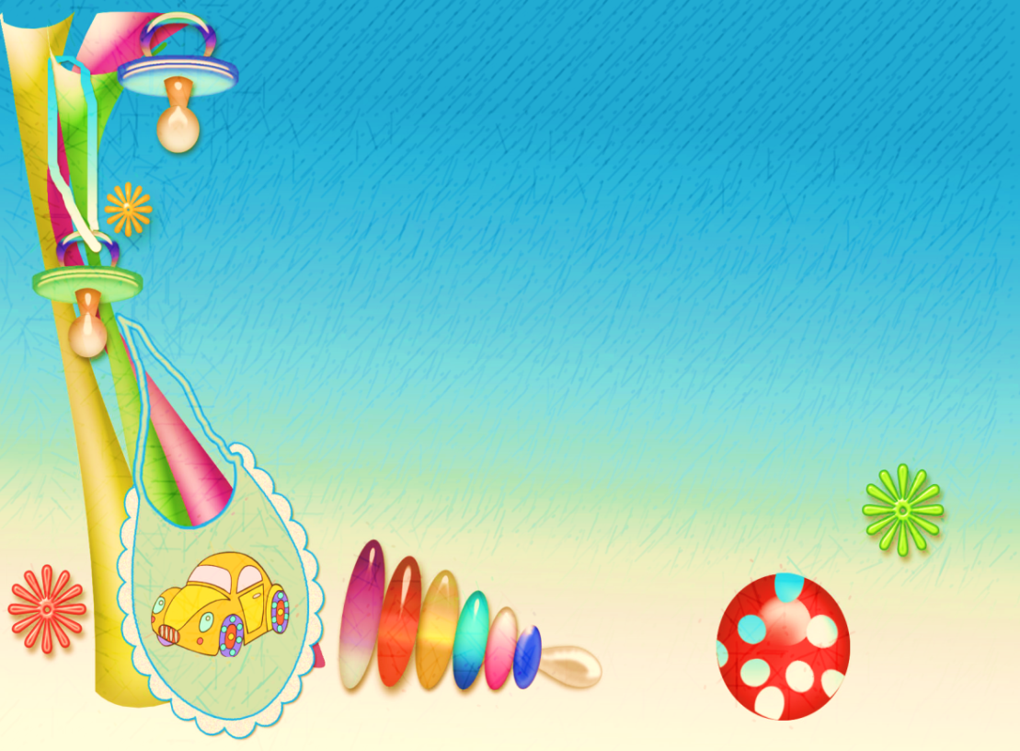
Кризис 3-х лет

Slide 2
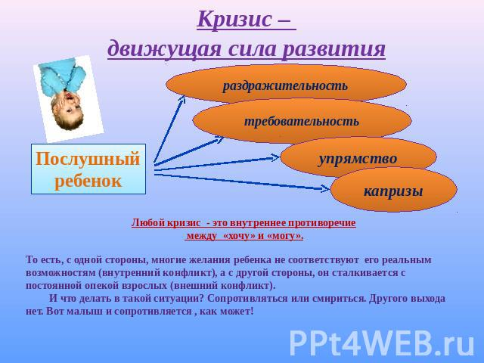

Slide 3


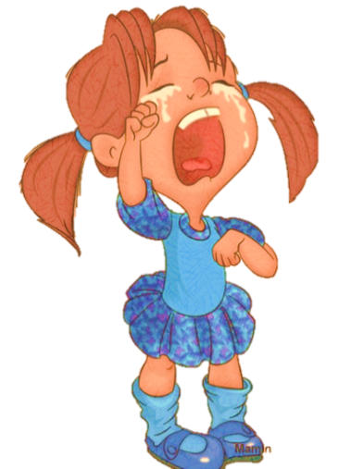
Кризис 3-х лет относится к числу самых острых. Острый он не только для ребенка, но в большей степени для родителя. Ребенок неуправляем, впадает в ярость. Поведение почти не поддается коррекции. Так во многих случаях начинается кризис трех лет, кризис может начаться уже с 2,5 лет, а закончится в 3,5 - 4 года. У некоторых детей он протекает ярко выражено у других напротив незаметно. Кризис начинается и завершается незаметно, аффективные вспышки, капризы, конфликта с близкими. Вот основные признаки трех лет.

Slide 4
упрямство
негативизм
строптивость
Проявления кризиса«Я сам»
деспотизм
своеволие
Обесценивание взрослого
Протест - бунт

Slide 5
• Негативизм. Это отрицательная реакция, связанная с отношением одного человека к другому человеку. Ребенок отказывается вообще подчиняться определенным требованиям взрослых. Негативизм нельзя смешивать с непослушанием. Непослушание бывает и в более раннем возрасте. «Какие у тебя красивые косы!» – «Нет, некрасивые!»
• Упрямство. Это реакция на свое собственное решение. Упрямство не следует смешивать с настойчивостью. Упрямство состоит в том, что ребенок настаивает на своем требовании, на своем решении. «Дай мне красную юбку, я хочу!». Здесь происходит выделение личности и выдвигается требование, чтобы с этой личностью считались.
• Строптивость. Близка к негативизму и упрямству, но имеет специфические особенности. Строптивость носит более безличный характер. Это протест против порядков, которые существуют дома.
• Своеволие. Ребенок сам хочет что-то делать(покупать товары в магазине, переходить дорогу). Самый лучший способ в данной ситуации – КОМПРОМИСС. «Давай я понесу тяжелую сумку за эту ручку, а ты за другую».
Деспотизм. Ребенок проявляет деспотическую власть по отношению ко всему окружающему и изыскивает для этого множество способов. «Нет, ты не пойдешь в гости, а будешь дома со мной дома».
•
• Обесценивание взрослых. Ребёнок начинает ругаться, дразнить и обзывать родителей.

Slide 6
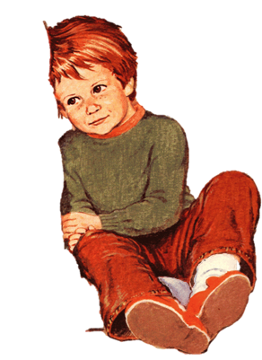
Кризис 3 лет у детей – серьезное испытание для родителей, но ребенку в это время приходится еще тяжелее. Он не понимает, что с ним происходит, и не в состоянии контролировать свое поведение. И ему нужна ваша поддержка. Не забывайте хвалить малышей за хорошее поведение и поощряйте самостоятельность: «Катюша молодец! Маленькие детишки не умеют убирать за собой игрушки, а Катюша умеет», расскажите бабушке или папе, пришедшему с работы: «Сегодня Катюша такая умница – сама днем спать легла». Это поможет сформировать у ребенка положительный образ себя.

Slide 7
кризис 3 лет у ребенка – это вовсе не проявление вредности или негативной наследственности, а природная необходимость испытать себя, закрепить ощущение силы воли и собственной значимости. Это жизненный этап, без которого невозможно становление личности ребенка!
Кризис нужно пережить!
Не пытайтесь «сломить» характер ребёнка!
Как бы ни было трудно, сохраняйте спокойствие!
Не заостряйте внимание на плохом поведении ребёнка!
Вседозволенность и потакание капризам до добра не доведут!
Создайте иллюзию выбора: «ты хочешь гулять во дворе или в парке?»
Ребёнок не должен решить, что истерика – это надёжный способ добиться своего!

Slide 8


